Slide 1



SINH HỌC 7

Slide 2



Tiết 2 -Bài 2
PHÂN BIỆT
ĐỘNG VẬT VỚI THỰC VẬT-
ĐẶC ĐIỂM CHUNG CỦA ĐỘNG VẬT

Slide 3



NỘI DUNG:
I- Phân biệt động vật với thực vật
II- Đặc điểm chung của động vật
III- Sơ lược phân chia giới động vật
IV- Vai trò của động vật

Slide 4
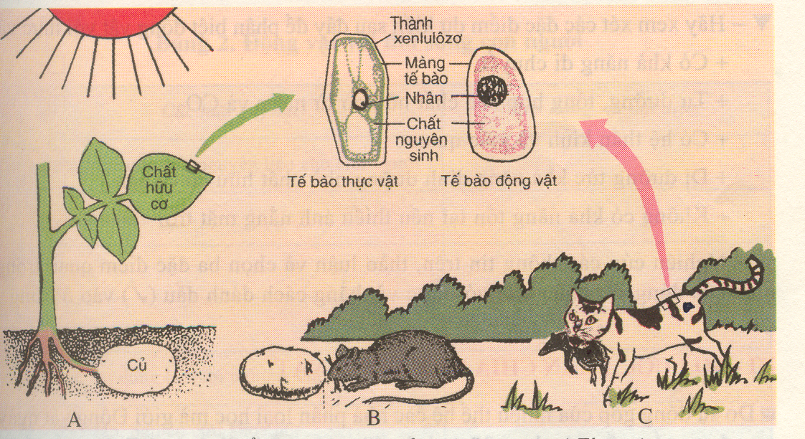
I. Phân biệt động vật với thực vật
Hãy phân biệt động vật với thực vật về
cấu tạo, dinh dữơng, phản xạ?

Slide 5
I. Phân biệt động vật với thực vật
Quan sát và đọc các chú thích trong hình 2.1 trang 9 SGK.
Thảo luận nhóm và hoàn thành bảng so sánh trong phiếu học tập

Slide 6
Bảng 1: So sánh động vật với thực vật
 | Cấu tạo từ tế bào |  | Thành xenlulôzơ tế bào |  | Lớn lên và sinh sản |  | Chất hữu cơ nuôi cơ thể |  | Khả năng di chuyển |  | Hệ thần kinh và giác quan
 | không | có | có | không | không | có | Tự tổng hợp | Sử dụng chất có sẵn | Không | có | Không | có
Thực vật
Động vật
Đặc điểm
Đối tượng
+
+
+
+
+
+
+
+
+
+
+
+

Slide 7
Vậy động vật khác thực vật ở điểm
nào? Giống ở điểm nào?

Slide 8
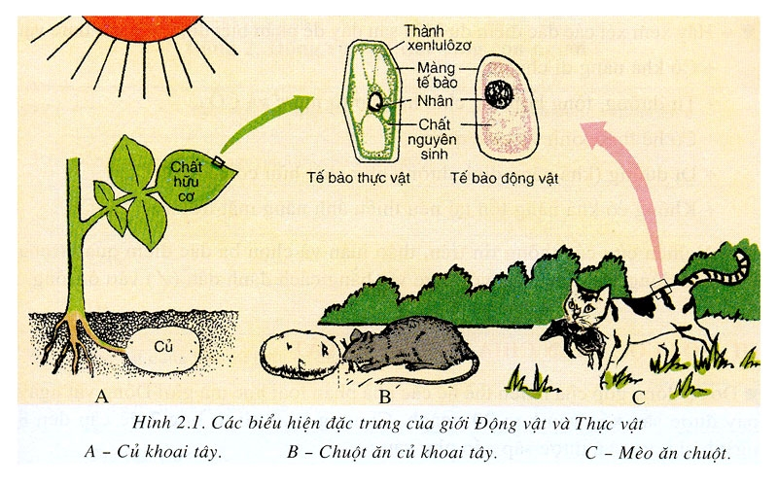
So sánh động vật với thực vật
Giống nhau:
Đều có cấu tạo từ tế bào.
Đều có khả năng lớn lên và sinh sản
Khác nhau:
Đặc điểm dinh dưỡng.
Cấu tạo thành tế bào.
Khả năng di chuyển.
Vậy động vật và thực vật có điểm gì giống và khác nhau ?

Slide 9
II. Đặc điểm chung của động vật.
Hãy tìm ra ba đặc điểm cơ bản ph©n biÖt động vật với thực vật dựa vào các thông tin sau:
- Có khả năng di chuyển
- Tự dưỡng, tổng hợp các chất hữu cơ từ cácbonníc và nứơc.
- Có hệ thần kinh và các giác quan.
- Dị dưỡng là khả năng dinh dưỡng nhờ các chất có sẵn.
- Không có khả năng tồn tại nếu thiếu ánh sáng.

Slide 10
II. ĐẶC ĐIỂM CHUNG CỦA ĐỘNG VẬT
Có khả năng di chuyển.
Tự dưỡng, tổng hợp các chất hữu cơ từ nước và CO2.
Có hệ thần kinh và giác quan.
Dị dưỡng ( khả năng dinh dưỡng nhờ chất hữu cơ có sẵn).
Không có khă năng tồn tại nếu thiếu ánh sáng măt trời.

Slide 11


II. Động vật có những đặc điểm
- Có khả năng di chuyển.
- Có hệ thần kinh và giác quan
- Chủ yếu dinh dưỡng dị dưỡng.

Slide 12
III. Sơ lược phân chia giới động vật
Giới động vật được chia làm 20 ngành chủ yếu xếp làm 2 nhóm :
Động vật có
Xương sống
Động vật không
có xương sống

Slide 13
Ngành Động vật nguyên sinh
Ngành Ruột khoang
Động vật
không
xương
Các ngành Giun
Ngành Thân mềm
Ngành Chân khớp

Slide 14
Lớp cá
Lớp lưỡng cư
động vật
có xương
sống
Lớp bò sát
Lớp chim
Lớp thú( có vú)

Slide 15
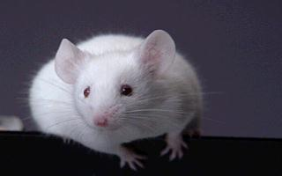
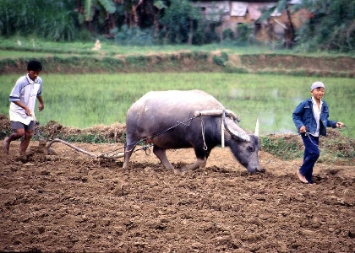
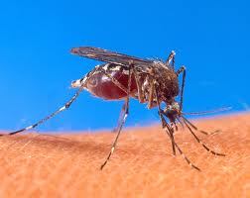
IV. VAI TRÒ CỦA ĐỘNG VẬT
Hãy nêu vai trò của các động vật sau:
Dựa vào kiến thức thực tế của bản thân,
hãy hoàn thành bảng 2 Trang 11 SGK :
động vật với đời sống con người.

Slide 16
BẢNG 2: ĐỘNG VẬT VỚI ĐỜI SỐNG CON NGƯỜI
STT | Các mặt lợi, hại | Tên động vật đại diện
1 | Động vật cung cấp nguyên liệu cho con người
 | - Thực phẩm
 | - Lông
 | - Da
2 | Động vật dùng làm thí nghiệm cho:
 | - Học tập, nghiên cứu khoa học
 | - Thử nghiệm thuốc.
3 | Động vật hỗ trợ cho người trong :
 | - Lao động.
 | - Giải trí.
 | - Thể thao.
 | - Bảo vệ an ninh.
4 | Động vật truyền bệnh sang người

Slide 17
STT | Các mặt lợi, hại | Tên động vật đại diện
1 | Động vật cung cấp nguyên liệu cho con người
 | - Thực phẩm | Bò, gà, lợn, vịt...
 | - Lông | Cừu
 | - Da | Báo, hổ, voi...
2 | Động vật dùng làm thí nghiệm cho:
 | - Học tập, nghiên cứu khoa học | Ếch, chim...
 | - Thử nghiệm thuốc. | Khỉ, chuột bạch, chó...
3 | Động vật hỗ trợ cho người trong :
 | - Lao động. | Trâu, bò,ngựa....
 | - Giải trí. | Vẹt, cá heo, sáo...
 | - Thể thao. | Chó, ngựa...
 | - Bảo vệ an ninh. | Chó.
4 | Động vật truyền bệnh sang người | Muỗi, rệp...
Notes:
§

Slide 18
Kết luận bài:
- Động vật phân biệt với lại thực vật bởi các đặc điểm dinh dưỡng, di chuyển, có hệ thần kinh và các giác quan.
- Động vật được phân chia thành động vật có xương và động vật không xương. Chúng có vai trò quan trong với đời sống con người

Slide 19


DẶN DÒ
Học bài, trả lời câu hỏi 1, 2, 3 trang 12 SGK.
Đọc “Em có biết”
Tìm hiểu bài 3: Quan sát một số động vật nguyên sinh.

Slide 20



CHUÙC CAÙC EM HOÏC TOÁT

